Slide 1

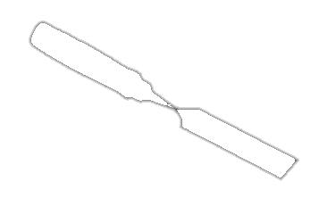









Intégration pédagogique des outils numériques
IPEFP-05
Programme d’insertion professionnelle des enseignants en formation professionnelle
Partie 2.
Services éducatifs
#MonmétierMaliberté

Slide 2
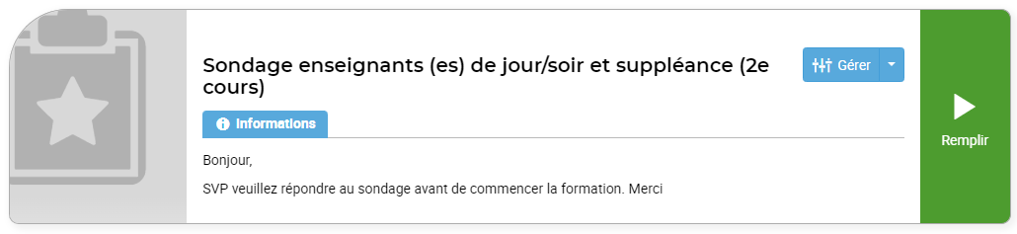
Accueil
Prise des présences
Avant le début du cours : compléter le
https://folio.cssdm.gouv.qc.ca/Web/Workspaces/SurveyDisplay?id=3a8IN1EfwzLQVfB26qN%2fnQ%3d%3d&bID=12pmw%2bsT6fqvc7xYWmPYyQ%3d%3d&

Slide 3

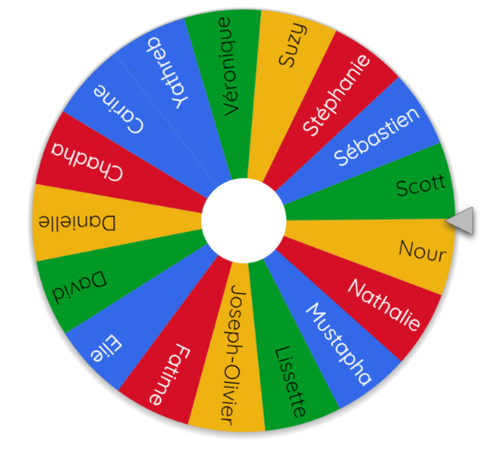

Retour sur le cours précédent
Quels grands thèmes avons-nous abordés au cours précédent ?
Qu’en avez-vous retenu ?
Avez-vous commencé à explorer des outils numériques?
Avez-vous choisi un défi d’intégration
du numérique pour les prochaines semaines ?
De nouvelles questions ont-elles émergées
pendant la dernière semaine ?

Slide 4
Contenu de la 2e partie du cours
Exploration d'outils numériques (suite)
Responsabilité, obligations et éthique (suite)
Potentiels de l’intelligence artificielle pour l’enseignement et l’apprentissage
Retour sur les modèles d’intégration du numérique pour votre pratique

Slide 5
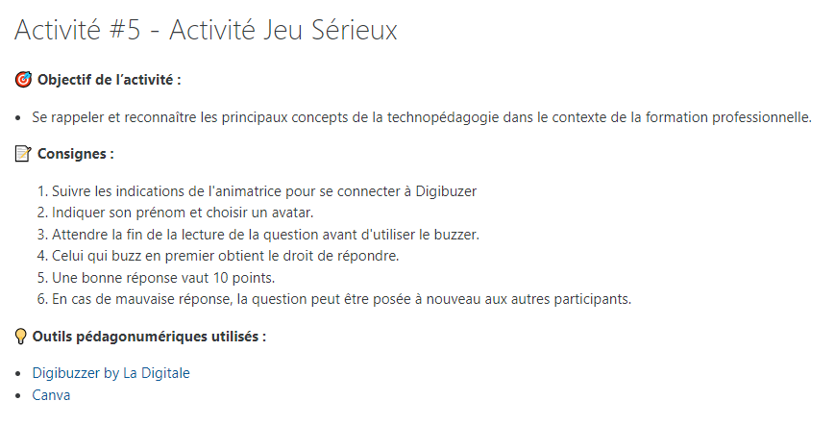
Les Jeux sérieux
ludification ou Gamification

Slide 6

À propos des Jeux sérieux
ludification ou Gamification
«Ces études suggèrent que la gamification en formation professionnelle augmente l'engagement et la motivation des participants, mais a des effets variables sur la performance des tâches et les résultats d'apprentissage, avec des rôles clés joués par la fiction de jeu et l'interaction sociale»
Source : https://consensus.app/results/?q=Que%20disent%20les%20recherches%20au%20sujet%20de%20la%20gamification%20en%20formation%20professionnelle%3F&synthesize=on
Search - Consensus: AI Search Engine for Research

Slide 7


Enjeux du numérique :
droit d’auteur en milieu scolaire (suite)
Qu'est-ce que c'est ?
Le droit d'auteur en contexte scolaire

Slide 8
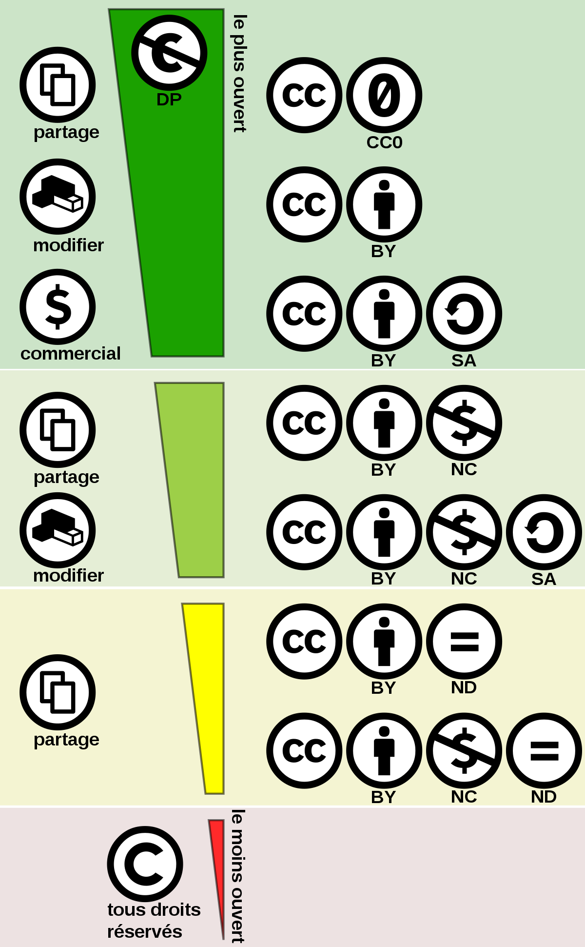
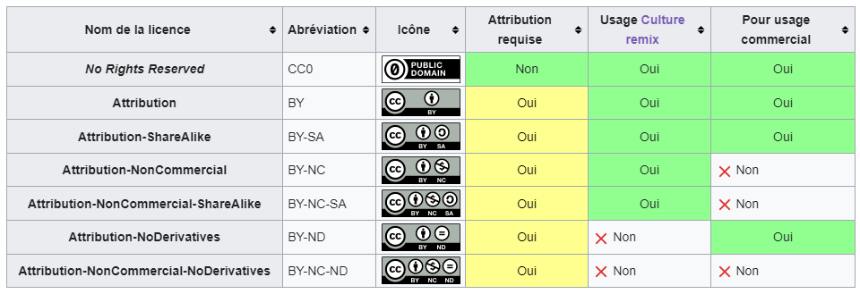
Enjeux du numérique :
droit d’auteur en milieu scolaire
Licences creative commons

Slide 9
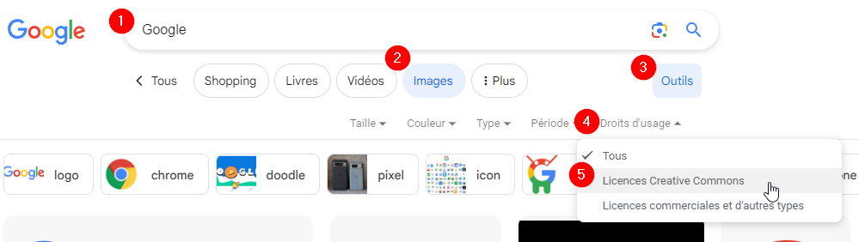
Enjeux du numérique :
droit d’auteur en milieu scolaire
Rechercher une image sous licence Creative commons
Taper les mots clés de votre recherche
Sélectionner le moteur de recherche «Image»
Cliquer sur «Outils»
Cliquer sur «Droits d’usage
Sélectionner «Licences Creative Commons
ATTENTION : cette méthode est utile, mais Google se trompe parfois. Vous devez quand même vérifier les droits et les conditions d’utilisation de chaque image avant de l’utiliser.

Slide 10
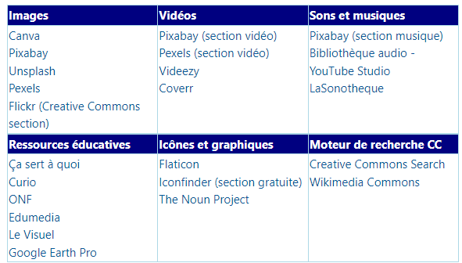

Enjeux du numérique :
droit d’auteur en milieu scolaire
Banques de ressources Creative Commons
Où trouver du matériel libre

Slide 11



Note : il vous faut donner le crédit de l’image à l’IA. Ex.: Image : Dall-E.
Enjeux du numérique :
droit d’auteur en milieu scolaire
Images générées par l’intelligence artificielle
IA image et photo : Générateur d’images IA gratuit | Canva
Avec compte CSSDM (Dall-E)
Microsoft Designer – Avec un compte personnel

Slide 12
Enjeux du numérique :
À vous de jouer
Images générées par l’intelligence artificielle
Activité #6 - Initiation à la rédaction d'invites (prompt) - Génération d'image
🎯 Objectif de l’activité :
S'initier aux principes de base de la rédaction d'invites (prompt) par la génération d'image avec l'IA.
📝 Consignes :
En équipe de 3 personnes.
Durée : 10 minutes
1. Accédez à Copilot, le robot conversationnel de Microsoft.
2. Créez une image reliée à un métier.
3. Accédez au document IPEFP05 - Activité 6 - Génération d'images, partagez votre invite (prompt) et l'image que vous avez créée.

Slide 13
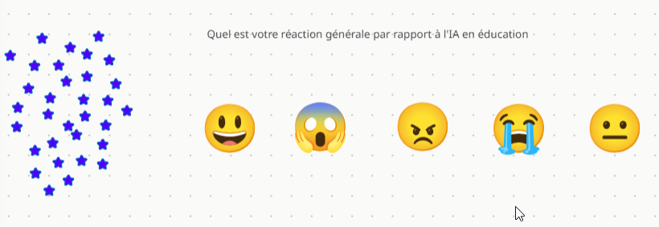
Enjeux du numérique :
Retours et premières réactions

Slide 14
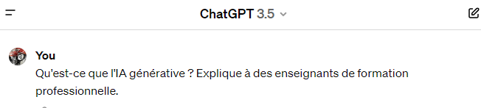
Enjeux du numérique :
l’intelligence artificielle
https://chat.openai.com/share/6b32dfde-a5fe-4625-9b7d-5ea95f523ed4

Slide 15

Enjeux du numérique :
l’intelligence artificielle
Potentiels pédagogiques
Idées pour amélioration de cours
Organiser des sujets en ordre logique
Rédaction d’objectifs d’apprentissage
Établir un calendrier d’activités
Proposer des méthodes d’enseignement et
leur déroulement
Propositions de pistes d’évaluation d’aide à
l’apprentissage ou de sanction
Enrichir les rétroactions aux élèves
(⬆️ réussite des élèves selon Hattie!)
Assistance à la correction
Aider les élèves à répondre à leurs questions (premier niveau bloom)
Résumer, améliorer du texte (L’écriture, la recherche et la pensée critique avec l’assistance de l’IA – UQAM)
Traduction, tempête d’idées, révision, etc.
Source de l’image : Dall-E

Slide 16

Enjeux du numérique :
l’intelligence artificielle
Limitations pédagogiques
Hallucinations – inventions de la part de
l’IA
Enjeux de confidentialité des données –
nos entrées servent à entrainer l’IA
Biais de l’IA
Droit d’auteur
Plagiat
Peu de transparence, on ne sait pas d’où
vient l’information ni où vont nos conversations
Risque de devenir une béquille cognitive
Manque d’interactions humaines (socioconstructivisme)
Désinformations (Deepfake, influence sur les biais cognitifs, ex. création de faux souvenirs)
Source de l’image : Dall-E

Slide 17
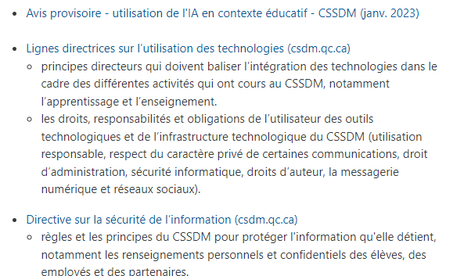
Enjeux du numérique :
Responsabilités, obligation et éthique
IPE FP 05 - Pédagonumérique: Responsabilités, obligations et éthique (csdm.ca)

Slide 18
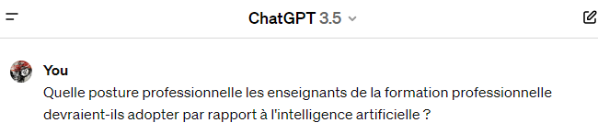
Enjeux du numérique :
l’intelligence artificielle
https://chat.openai.com/share/282a0380-247a-4faa-bd95-9a81296c7c10

Slide 19
Enjeux du numérique :
l’intelligence artificielle
créer une invite efficace
Structure de base d’une invite (prompt) :
Rôle(s) + Tâche(s)/ intention(s) pédagogique(s) + Contexte(s)
Pour plus de précision on peut ajouter + format + ton + limite + sensibilité, etc.
Ex. : Vous êtes un enseignant de [programme], habile à créer des leçons et des activités attrayantes pour les élèves. Créer [nombre] façons amusantes d’introduire une leçon sur [description de la leçon ou de l’activité] pour les élèves de [niveau scolaire] dans [matière de la classe]. Les activités doivent durer [temps] minutes. Mes élèves sont [les intérêts ou particularités des élèves].
Bibliothèque d'invites GenAI Chatbot pour les enseignants - AI for Education

Slide 20
Enjeux du numérique :
À vous de jouer – Générez des idées d’ amorce de cours originales
Activité #7 - Initiation à la création d'invite et potentiels pédagogiques de l'IA (csdm.ca)
Bibliothèque d'invites GenAI Chatbot pour les enseignants - AI for Education
PromptBot
Chat GPT
Activité 7 - Création d'invites pédagogiques

Slide 21
Enjeux du numérique :
Retour sur expérience
Réponses - Activité 7 - Création d'invites pédagogiques
Quelles sont vos impressions de cette expérience ?
Trouvez-vous que ces outils peuvent vous être utiles dans votre pratique d’enseignement ?
Pensez-vous qu’ils peuvent être utiles aux élèves ?

Slide 22

«Si nous n’exposons pas nos étudiantes et étudiants à cette technologie, nous contribuons à leur exclusion quand ils vont être sur le marché du travail. Il faut absolument qu’ils s’exposent et qu’ils développent les compétences pour pouvoir les utiliser.»
Implications pédagogiques d’une technologie de rupture comme ChatGPT – Conférence à la Journée de l’intelligence artificielle en enseignement supérieur (mai 2023)
Nadia Naffi,
professeure adjointe
Université Laval

Slide 23
Enjeux du numérique :
l’intelligence artificielle
Impacts sur l’évaluation
Repenser l’évaluation
  Privilégier des évaluations authentiques, le plus près de la pratique du métier possible
  Conserver plus de traces sur le processus
  Éviter examens basés uniquement sur les connaissances pratiques ou à choix multiples
  Examens en classe sans techno
  Développer l’intégrité des élèves
  Modalités diverses – solutions diverses !
  Enseignement en classe - à distance – individualisé - alternance

Slide 24
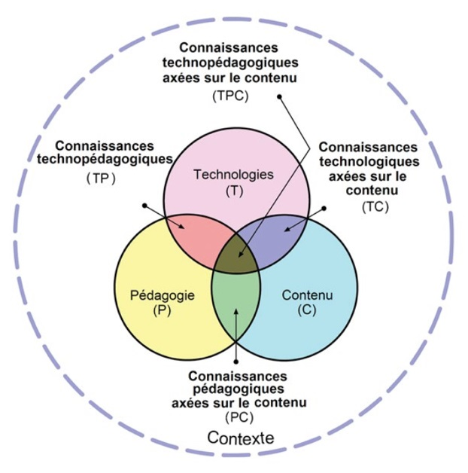
Projection pour le travail universitaire
Le modèle TPACK
Technological Pedagogical Content Knowledge
Mishra, P., & Koehler, M. J. (2006)
Source de l’image :
TPACK — EduTech Wiki (unige.ch)

Slide 25





Projection pour le travail universitaire
Le modèle TAM
Technology acceptance model
Venkatesh et al. (2003)
Variables externes
Soutien de
l’organisation
Disponibilité
matériel
Espace-temps
protégé
Perception d’utilité
Perception de la facilité d’usage
Attitude face à l’utilisation des outils numériques
Adaptés des facteurs facilitant l’adoption des TIC,
Modèle TAM, Venkatesh et al., 2003

Slide 26







Projection pour le travail universitaire
Le modèle ASPID
Impact positif
Innovation
La technologie transforme et innove,
rendant possible, l’impossible
Progrès
La technologie accroit l’efficacité des tâches
scolaires. Un net avantage s’en dégage.
Impact négatif
Substitution
Détérioration
La technologie remplace des tâches scolaires
traditionnelles sans avantage ni désavantage.
La technologie devient une source de
démotivation et d’épuisement
Adoption
La technologie requiert beaucoup de temps et
d’efforts sans aucun avantage.
ASPID, adapté de Karsenti, T., 2014

Slide 27
Soutien pédagonumérique
Vous n’êtes pas seul!
Ressources (CP, opérateurs TI locaux, etc.)
  ChangementMotDePasse-GuideUtilisateur.pdf (csdm.qc.ca)
Questa – pour créer des requêtes en soutien informatique

Slide 28
Sondage d’appréciation
Sondage de l’appréciation de la formation
https://folio.cssdm.gouv.qc.ca/Web/Workspaces/SurveyDisplay?id=q4Q22aspt57k%2b%2bgdY%2fw6ew%3d%3d&bID=12pmw%2bsT6fqvc7xYWmPYyQ%3d%3d&

Slide 29

Retour sur les attentes
IPEFP05 - Vos attentes - Digiboard by La Digitale - Digiboard by La Digitale

